Slide 1
Лабораторная работа №4

Slide 2
Цель лабораторной работы
Изучить уравнение гармонического осциллятора

Slide 3
Задание к лабораторной работе
Построить решение уравнения гармонического осциллятора без затухания
Записать уравнение свободных колебаний гармонического осциллятора с затуханием, построить его решение. Построить фазовый портрет гармонических колебаний с затуханием
Записать уравнение колебаний гармонического осциллятора, если на систему действует внешняя сила, построить его решение. Построить фазовый портрет колебаний с действием внешней силы

Slide 4
Процесс выполнения лабораторной работы

Slide 5

Теоретический материал
Движение грузика на пружинке, маятника, заряда в электрическом контуре, а также эволюция во времени многих систем в физике, химии, биологии и других науках при определенных предположениях можно описать одним и тем же дифференциальным уравнением, которое в теории колебаний выступает в качестве основной модели. Эта модель называется линейным гармоническим осциллятором. Уравнение свободных колебаний гармонического осциллятора имеет следующий вид:

Slide 6


Теоретический материал
При отсутствии потерь в системе (𝛾 = 0) получаем уравнение консервативного осциллятора энергия колебания которого сохраняется во времени
Для однозначной разрешимости уравнения второго порядка необходимо задать два начальных условия вида

Slide 7


Теоретический материал
Уравнение второго порядка можно представить в виде системы двух уравнений первого порядка:
Начальные условия для системы примут вид:

Slide 8
Условие задачи
Постройте фазовый портрет гармонического осциллятора и решение уравнения гармонического осциллятора для следующих случаев:
Колебания гармонического осциллятора без затуханий и без действий внешней силы ẍ + 0.6x = 0
Колебания гармонического осциллятора c затуханием и без действий внешней силы ẍ + 0.4ẋ + 0.4x = 0
Колебания гармонического осциллятора c затуханием и под действием внешней силы ẍ + 0.2ẋ + 10x = 0.5cos(2t)
На интервале t ∈ [0; 51] (шаг 0.05) с начальными условиями x₀ = 0.4, y₀ = 2.1

Slide 9
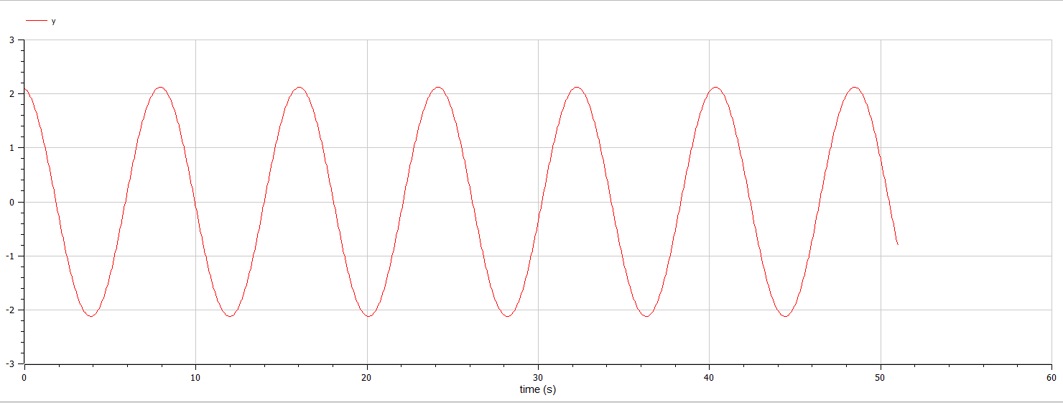
Случай 1. Колебания гармонического осциллятора без затуханий и без действий внешней силы
ẍ + 0.6x = 0
Рисунок 1: График решения для случая 1

Slide 10
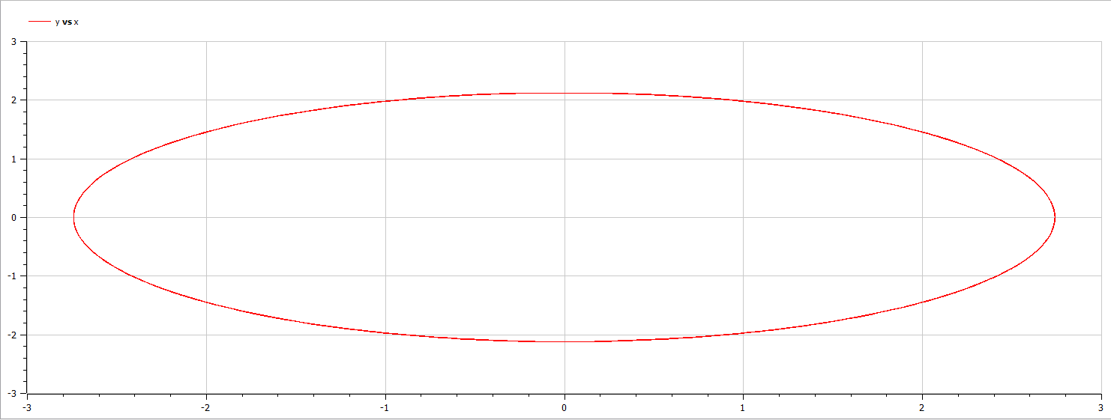
Случай 1. Колебания гармонического осциллятора без затуханий и без действий внешней силы
ẍ + 0.6x = 0
Рисунок 2: Фазовый портрет для случая 1

Slide 11
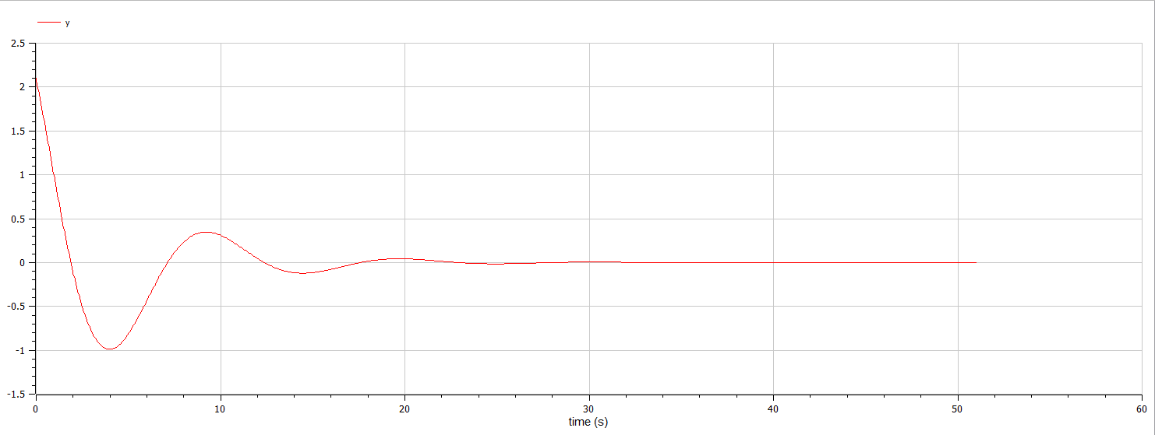
Случай 2. Колебания гармонического осциллятора с затуханием и без действий внешней силы
ẍ + 0.4ẋ + 0.4x = 0
Рисунок 3: График решения для случая 2

Slide 12
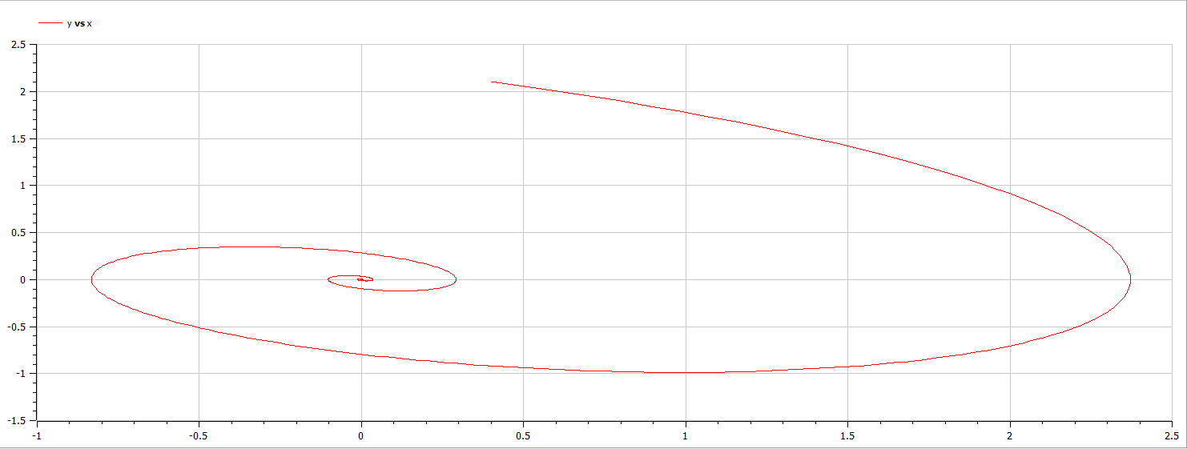
Случай 2. Колебания гармонического осциллятора с затуханием и без действий внешней силы
ẍ + 0.4ẋ + 0.4x = 0
Рисунок 4: Фазовый портрет для случая 2

Slide 13
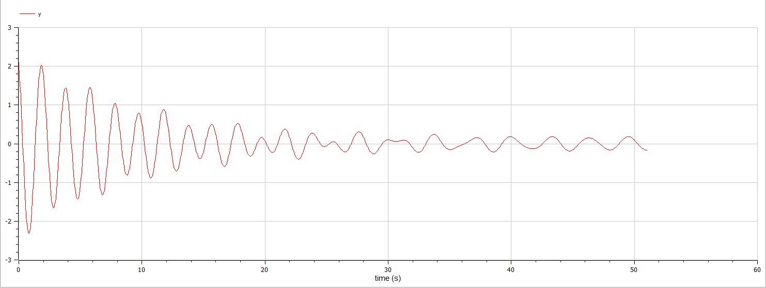
Случай 3. Колебания гармонического осциллятора c затуханием и под действием внешней силы
ẍ + 0.2ẋ + 10x = 0.5cos(2t)
Рисунок 5: График решения для случая 3

Slide 14
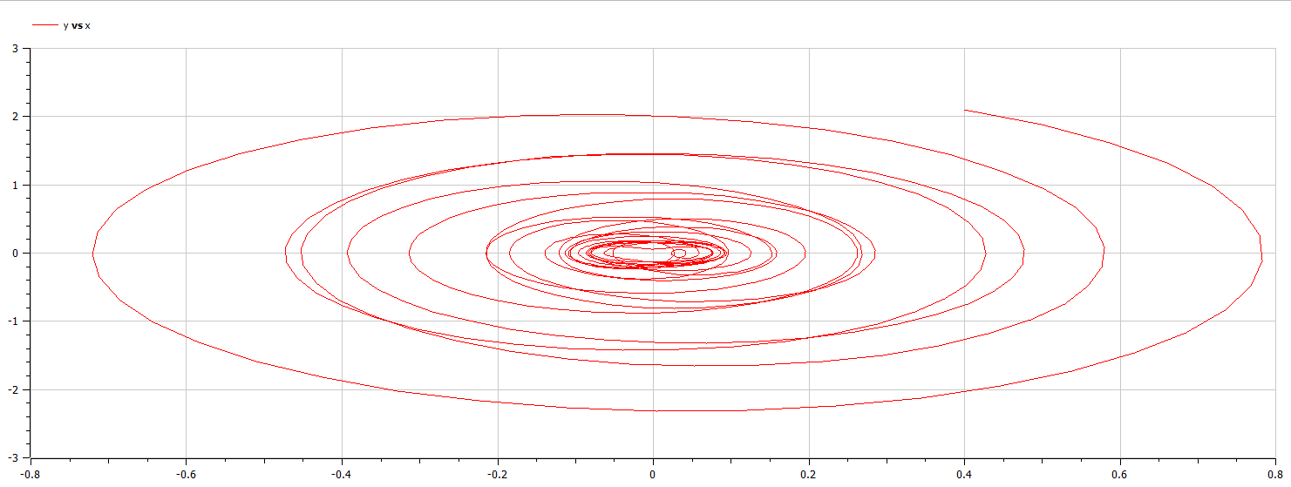
Случай 3. Колебания гармонического осциллятора c затуханием и под действием внешней силы
ẍ + 0.2ẋ + 10x = 0.5cos(2t)
Рисунок 6: Фазовый портрет для случая 3

Slide 15
Выводы по проделанной работе

Slide 16
Вывод
В ходе выполнения лабораторной работы были построены решения уравнения гармонического осциллятора и фазовые портреты гармонических колебаний без затухания, с затуханием и при действии внешней силы

